Slide 1
Audatex-翱特
2017-8

Slide 2
平台业务及工作 (Business)
人保财险理赔步骤(Procedures)
定损(Assessment)、报价(Quotation)、核损(Verification)
交互(Interaction)
理赔系统(Claim System)、定损工具(Assessment tool)、驾安配平台(Jiaanpei platform)
驾安配平台主要功能(Functions)
OE唯一性校验(OE verificaition)
报价(Price quotation)
订单(OMS)、配送(Logistics)
售后(Aftersales)、赔付(Compensations)

Slide 3
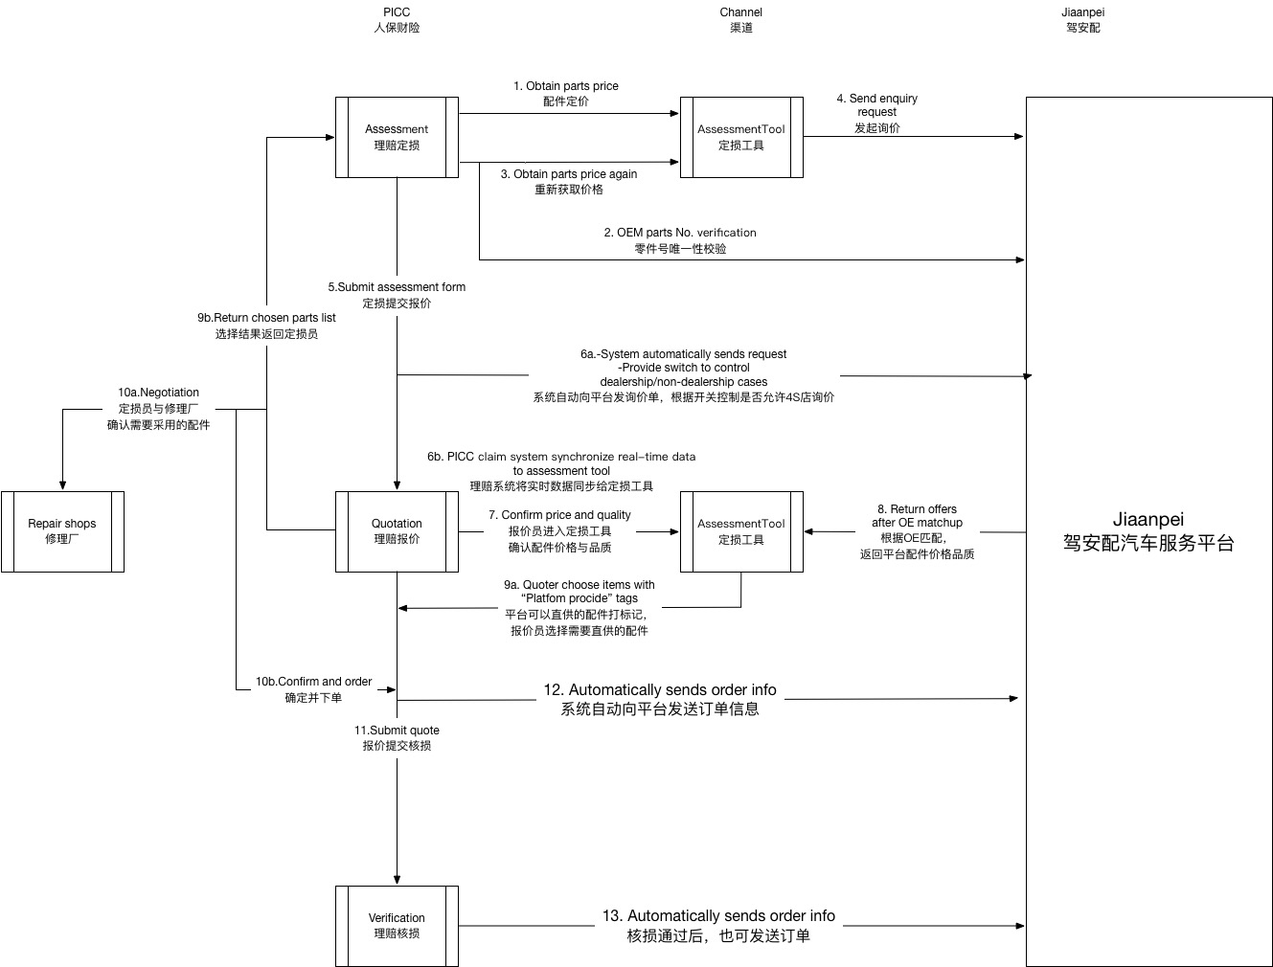
业务流程(Workflow)

Slide 4
配件信息验证及采购(Parts Verification and Order)
配件验证及匹配(Parts information verification)
目前使用第三方VIN解析及配件库，未来会自建VIN解析系统和配件数据库——自动（Automatic）
供货数据匹配时数据库没有的配件采用人工询价——自动+人工（Automatic + Manual）
配件采购及支付(Order and Payment)
下单(Order)
根据不同地区情况不同——自动+人工（Automatic + Manual）
支付(Payment)
修理厂若采用网上支付，则线上交易——自动（Automatic）
修理厂若采用线下银行转账或账期支付，则线下交易——人工（Manual）

Slide 5
供应商签约流程 (Supplier Registration Process)
筛选标准(Standards)
人保财险推荐(PICC recommendation)
覆盖品牌范围较广(Good car brand coverage)
名声较好，包括价格、物流、售后等(Good reputation-price, logistics, aftersales)
签约流程(Signing)
前期接触(Preliminary contacts)
对接ERP系统或提供上货数据的Excel(ERP docking or excel importation)
签报审批(Arrangement)
向供应商提供合同模板，并由其法务部门审批
我方发起内部签报流程，由上级领导签字盖章
签署合同(Signing)
平台注册(Registration)

Slide 6
配件分类(Parts Category)
原厂件(OEM Parts)
有主机厂品牌或其认可品牌的商标和防伪标识，可接受主机或销售网络鉴定，必要时可提供销售证明
流通原厂件(Circulation OEM Parts)
有主机厂商标，部份产品有主机配套厂品牌或其认可品牌的商标，必要时可提供配套证书、工厂TS6949认证证书、可以提供销售证明材料
配套件(Spare OEM Parts)
有配套生产厂品牌或其认可品牌的商标，可提供TS16949等配套工厂认证材料、销售证明材料
配套品牌件(Spare Brand-trademark Parts)
有配件生产厂品牌或其认可品牌的商标，可提供TS16949等配套工厂认证材料、和别的相关车型的配套证明
售后品牌件(Aftermarket Brand-trademark Parts)
有配件生产商品牌或其认可品牌的商标，商标必须经过国家商标局认证通过并在有效期内。必要时可以提供销售证明材料
经济适用件(Economic Applicable Parts)
能够适用该车型的汽车零配件，有质保规定的产品。在有品牌件的情况下，不能使用适用件。

Slide 7
配件分类(Parts Category)——续
再制造件(Rebuilt Parts)
有再制造资质的配件生产商提供，有再制造产品的标签，必要时可以提供销售证明材料
拆车件(Scrap Parts)
从报废汽车上拆解或维修车辆上替换的能够继续使用的零部件

Slide 8
供应商选择(Choosing Suppliers)
匹配规则(Matching rules)
部分修理厂有指定供应商，当修理厂发起询价后，系统会自动匹配
根据汽车品牌(Car Brand)匹配供应商
报价确认规则(Quotation Confirmation Rules)
根据定损单数据，原则上所有零件报价必须低于理赔定损价格
查询该供应商历史报价数据，判断其报价是否合理
由专家客服最终判定选取哪家供应商
报价返回理赔后，若存在报价不合理的现象，则重复上述流程重新选择供应商

Slide 9
订单跟踪(Orders Tracking)
采购(Purchasing)
由供应链团队开发全国及本地供应商——约5人(5 FTEs)
由当地客户经理负责与修理厂沟通下单购买——每地市一人
跟踪(Tracking)
由接单客服人员跟踪修理厂下单后的支付、物流等流程——约10-15人(Customer Service Center)

Slide 10
货运流程(Procurement Process)
目前状态(Current Status)
供应商自行备货、发货、配送，并向平台推送“已发货”通知
修理厂收货及验货完毕后，告知平台“已收货”
未来愿景(Prospect)
平台在各省自建实体中心仓库，供应商将部分货物（货权仍归属供应商）存储在中心仓，由平台物流统一配送
建立云仓系统，实时管理供应商虚拟库存

Slide 11
谢谢！

